Slide 1
Data Compression Pertemuan 7
By Neny Rosmawarni S.Kom, M.Kom

Slide 2
Outline
1. Prinsip Dasar Dictionary Technique
2. Algoritma LZW Coding
3. Algoritma LZW Decoding
4. Exception Condition pada LZW

Slide 3
KOMPRESI(1)
Kompresi merupakan proses pengubahan sekumpulan data menjadi suatu bentuk kode untuk menghemat kebutuhan tempat penyimpanan dan waktu untuk transmisi data.
Kompresi dapat diterapkan untuk:
- File Teks
- File Gambar
- File Audio
- File Video

Slide 4
KOMPRESI(2)
Contoh kompresi sederhana yang biasa kita lakukan misalnya adalah menyingkat kata-kata yang sering digunakan tapi sudah memiliki konvensi umum. Misalnya: kata “yang” dikompres menjadi kata “yg”.
Pengiriman data hasil kompresi dapat dilakukan jika pihak pengirim/yang melakukan kompresi dan pihak penerima memiliki aturan yang sama dalam hal kompresi data.

Slide 5
KOMPRESI(3)
Pihak pengirim harus menggunakan algoritma kompresi data yang sudah baku dan pihak penerima juga menggunakan teknik dekompresi data yang sama dengan pengirim sehingga data yang diterima dapat dibaca/di-dekode kembali dengan benar.
Kompresi data menjadi sangat penting karena memperkecil kebutuhan penyimpanan data, mempercepat pengiriman data, memperkecil kebutuhan bandwidth.

Slide 6
Kompresi(4)
Ada 3 metode yang digunakan dalam kompresi:
- Kompresi Lossy
- Kompresi Lossless

Slide 7
Kompresi Lossy
Suatu metode kompresi data yang menghilangkan sebagian “Informasi” dari file asli (file yang akan dimampatkan) selama proses kompresi berlangsung dengan tidak menghilangkan (secara signifikan) informasi yang ada dalam file secara keseluruhan.
Contoh: pada kompresi file gambar.
Merubah detail dan warna sebuah file gambar menjadi lebih sederhana dan mempunyai kapasitas file menjadi lebih kecil tanpa terlihat perbedaan mencolok dari pandangan manusia.

Slide 8
Kompresi Lossy
Biasanya teknik ini membuang bagian-bagian data yang sebenarnya tidak begitu berguna, tidak begitu dirasakan, tidak begitu dilihat oleh manusia sehingga manusia masih beranggapan bahwa data tersebut masih bisa digunakan walaupun sudah dikompresi.
Contoh: Mp3, streaming media, JPEG, MPEG, dan WMA

Slide 9
Kompresi Lossless
Metode kompresi data di mana tidak ada “Informasi” / data yang hilang atau berkurang jumlahnya selama proses kompresi, sehingga pada proses dekompresi jumlah bit (byte) data atau informasi dalam keseluruhan file hasil sama persis dengan file aslinya.

Slide 10
Kompresi Lossless
Teknik kompresi dimana data hasil kompresi dapat didekompres lagi dan hasilnya tepat sama seperti data sebelum proses kompresi. Contoh aplikasi: ZIP, RAR, GZIP, 7-Zip
Teknik ini digunakan jika dibutuhkan data setelah dikompresi harus dapat diekstrak/dekompres lagi tepat sama. Contoh pada data teks, data program/biner, beberapa image seperti GIF dan PNG.

Slide 11
Kriteria Algoritma dan Aplikasi Kompresi Data
Kualitas data hasil enkoding: ukuran lebih kecil, data tidak rusak untuk kompresi lossy.
Kecepatan, ratio, dan efisiensi proses kompresi dan dekompresi
Ketepatan proses dekompresi data: data hasil dekompresi tetap sama dengan data sebelum dikompres (kompresi loseless)

Slide 12
Klasifikasi Teknik Kompresi(1)
Entropy Encoding
Bersifat loseless
Tekniknya tidak berdasarkan media dengan spesifikasi dan karakteristik tertentu namun berdasarkan urutan data.
Statistical encoding, tidak memperhatikan semantik data.
Mis: Run-length coding, Huffman coding, Arithmetic coding

Slide 13
Klasifikasi Teknik Kompresi(2)
Source Coding
Bersifat lossy
Berkaitan dengan data semantik (arti data) dan media.
Mis: Prediction (DPCM, DM), Transformation (FFT, DCT), Layered Coding (Bit position, subsampling, sub-band coding), Vector quantization

Slide 14
Klasifikasi Teknik Kompresi(3)
Hybrid Coding
Gabungan antara lossy + loseless
mis: JPEG, MPEG, H.261, DVI

Slide 15
Algoritma Kompresi
Algoritma Huffman
Algoritma LZW (Lempel-Ziv-Welch)
Algoritma DMC (Dynamic Marcov Compression)
Dsb

Slide 16
Kompresi Data Teks
Kompresi Teks menggunakan metode Lossless.
Karena jika menghilangkan beberapa karakter akan merubah arti dari teks aslinya.
Kompresi Teks ada 2 macam:
Character-based Frequency counting
Huffman Encoding, Arithmetic Encoding
Word-based Frequency counting
Lempel-Ziv (LZ) algorithm

Slide 17
Algoritma Huffman
Dibuat oleh seorang mahasiswa MIT bernama David Huffman.
Merupakan salah satu metode paling lama dan paling terkenal dalam kompresi teks.
Metode ini adalah suatu teknik kompresi data secara statistik yang bekerja dengan mereduksi panjang kode rata-rata dan menghasilkan kode prefiks yang digunakan untuk merepresentasikan simbol-simbol dari suatu jenis huruf.

Slide 18
Pohon Huffman
Algoritma Huffman menggunakan struktur pohon dalam prosesnya.
Dalam struktur pohon dikenal dengan terminologi parent (orang tua) dan child (anak).
Parent (orang tua) yaitu sebuah simpul yang memiliki lintasan ke simpul lain dengan tingkatan (level) di bawahnya.
Child (anak) yaitu sebuah simpul yang memiliki lintasan ke simpul lain dengan tingktan (level) di atasnya.

Slide 19
Pohon Huffman(2)
Beradasarkan jumlah anak pohon huffman dikategorikan :
Uner : pohon dengan orang tua yang hanya memiliki satu anak
Biner : pohon dengan orang tua yang memiliki dua anak

Slide 20
Algoritma Huffman
Pengkodean dengan huffman coding menggunakan panjang bit yang bervariasi dalam pengkodean sebuah karakter.
Karakter dengan frekuensi kemunculan lebih besar memiliki panjang bit yang lebih pendek.

Slide 21
Langkah-langkah Algoritma Huffman
Hitung statistik (frekuensi) jumlah kemunculan masing-masing simbol.
Simpan hasil informasi bobot masing-masing simbol.
Membangun pohon huffman berdasarkan larik bobot dari masing-masing simbol.
Konversi pohon huffman menjadi kode spesifik untuk tiap simbol.

Slide 22
Contoh
Berikut ini adalah sebuah contoh cara pengkodean sebuah string. Misalkan kita akan mengkodekan sebuah string “AABCABC”.
Dalam kode ASCII string 7 huruf “AABCABC” membutuhkan representasi 7 × 8 bit = 56 bit (7 byte), dengan rincian sebagai berikut:
A = 01000001
A = 01000001
B = 01000010
C = 01000011
A = 01000001
B = 01000010
C = 01000011

Slide 23
Pemecahan Masalah
Berdasarkan algoritma yang telah disebutkan sebelumnya, maka kita pertama kali akan menghitung frekuensi kemunculan dari setiap karakater.
String: AABCABC
Simbol | Frekuensi
A | 3
B | 2
C | 2

Slide 24
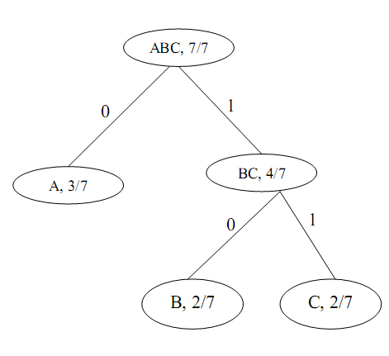
Pemecahan Masalah (2)
Berdasarkan tabel maka dapat disusun model pohon Huffman-nya:

Slide 25
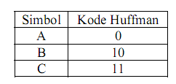
Pemecahan Masalah (3)
Berdasarkan pohon Huffman yang ditunjukan pada hasil di atas maka dapat ditentukan kode huffman untuk masing-masing setiap simbol yang dalam string “AABCABC”.

Slide 26
Hasil Kompresi
Berdasarkan tabel Huffman maka rangkaian bit dari string AABCABC adalah:
0 0 10 11 0 10 11
Jadi jumlah bit yang dipakai hanya 11 bit (2 byte), lebih hemat dari jumlah bit sebelumnya (56 bit).

Slide 27
Analisa
Dari Tabel Huffman tampak bahwa kode untuk sebuah simbol/karakter tidak boleh menjadi awalan dari kode simbol yang lain guna menghindari keraguan (ambiguitas) dalam proses dekompresi atau decoding.
Karena tiap kode Huffman yang dihasilkan unik, maka proses dekompresi dapat dilakukan dengan mudah.

Slide 28
Dekompresi
Saat membaca kode bit pertama dalam rangkaian bit: 0 0 10 11 0 10 11 yaitu bit 0, dapat langsung disimpulkan bahwa kode bit “0” merupakan pemetaan dari simbol “A”. Bit kedua juga “A”.
Baca kode bit selanjutnya, yaitu bit “1”, tidak ada kode Huffman “1”, lalu baca kode Huffman selanjutnya yaitu “0” sehingga menjadi “10” yaitu karakter “B”.
Begitu seterusnya…

Slide 29
Static Huffman Coding(1)
Frekuensi karakter dari string yang akan dikompres dianalisa terlebih dahulu. Selanjutnya dibuat pohon huffman yang merupakan pohon biner dengan root awal yang diberi nilai 0 (sebelah kiri) atau 1 (sebelah kanan), sedangkan selanjutnya untuk dahan kiri selalu diberi nilai 1(kiri) - 0(kanan) dan di dahan kanan diberi nilai 0(kiri) – 1(kanan)
A bottom-up approach = frekuensi terkecil dikerjakan terlebih dahulu dan diletakkan ke dalam leaf(daun).
Kemudian leaf-leaf akan dikombinasikan dan dijumlahkan probabilitasnya menjadi root diatasnya.

Slide 30
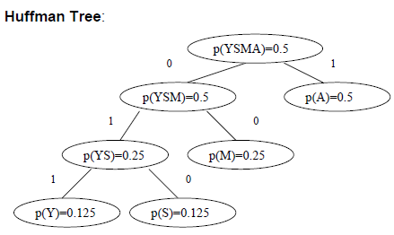
Static Huffman Coding(2)
Mis: MAMA SAYA
A = 4 -> 4/8 = 0.5
M = 2 -> 2/8 = 0.25
S = 1 -> 1/8 = 0.125
Y = 1 -> 1/8 = 0.125
Total = 8 karakter
Sehingga w(A) = 1, w(M) = 00, w(S) = 010, dan w(Y) = 011

Slide 31
Latihan
Buatlah tabel Huffman untuk kompresi string ABACCDA (Kerjakan dengan lengkap tahap-tahapnya)!

Slide 32
Shannon-Fano Algorithm(1)
Dikembangkan oleh Shannon (Bell Labs) dan Robert Fano (MIT)
Pada dasarnya cara kerja dari algoritma Shannon-Fano ini sama persis dengan Huffman. Algoritma ini membentuk sebuah pohon, kemudian mengencodingnya, dan yang terahir adalah mengembalikannya dalam bentuk karakte teks atau decoding.

Slide 33
Shannon-Fano Algorithm(2)
Hanya saja perbedaan yang fundamental terdapat pada pembuatan pohon.
Pembuatan pohon pada Shannon-Fano dibuat berdasarkan proses dari atas ke bawah – berbeda dengan huffman yang membuat pohon dari bawah ke atas.

Slide 34
Shannon-Fano Algorithm(3)
Algoritma :
Urutkan simbol berdasarkan frekuensi kemunculannya dari besar ke kecil
Bagi simbol menjadi 2 bagian secara rekursif, dengan jumlah yang kira-kira sama pada kedua bagian, sampai tiap bagian hanya terdiri dari 1 simbol.

Slide 35
Contoh
Contoh terdapat 5 simbol-simbol yang dapat dikodekan memiliki frekuensi berikut: A = 15 ; B = 7 ; C = 6 ; D = 6 ; E = 5
Semua simbol-simbol yang diurutkan berdasarkan frekuensi, dari kiri ke kanan (ditunjukkan pada Gambar a. Menempatkan garis pemisah antara simbol-simbol B dan C menghasilkan total 22 di grup kiri dan total 17 di kelompok yang tepat.

Slide 36
Contoh
Dengan pembagian ini, A dan B akan masing-masing memiliki kode yang dimulai dengan 0 bit, dan C, D, dan E kode akan semua mulai dengan 1, seperti ditunjukkan pada Gambar b.
Kemudian, di sebelah kiri setengah dari pohon mendapat divisi baru antara A dan B, yang menempatkan A pada daun dengan kode 00 dan B pada daun dengan kode 01.

Slide 37
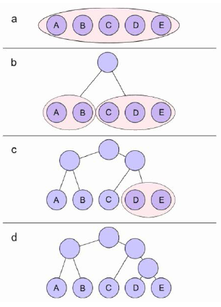
Setelah empat divisi prosedur, dihasilkan pohon kode. Pohon di final, tiga simbol dengan frekuensi tertinggi semuanya telah ditugaskan 2-bit kode, dan dua simbol yang lebih rendah memiliki 3-bit kode seperti ditunjukkan gambar berikut:

Slide 38
Terima Kasih

Slide 39
Latihan
Misal terdapat lima karakter A; B; C; D; E.
Frek A : 0,45
Frek B : 0,15
Frek C : 0,15
Frek D : 0,13
Frek E : 0,12
Lakukan kompresi menggunakan metode Huffman dan Shanon-fano

Slide 40
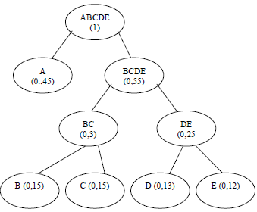
Jika direpresentasikan pada pohon huffman maka akan menjadi sebagai berikut :

Slide 41
Melihat dari hasil pembentukan bit baru (hasil encoding), karakter A yang sering muncul (probabilitas hingga 0,45) hanya memiliki satu bit saja yaitu 0. Kompresi seperti ini yang membuat algoritma menjadi lebih efektif karena pohon terbentuk dari bawah (probabilitas kecil atau umum) ke atas (probabilitas besar atau sering).

Slide 42
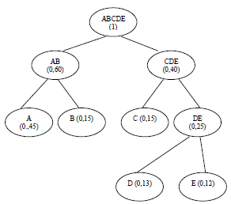
Sedangkan pada pohon shannon-fano akan terbentuk seperti ini :

Slide 43
Secara sekilas, pohon shannon-fano ini memang tampak lebih ringkas, tetapi jika kita amati baik-baik, terdapat kelemahan di dalamnya.
Untuk memperjelas, akan diilustrasikan dengan angka, misal total dari seluruh kemunculan karakter tersebut adalah 100, maka

Slide 44
Berdasarkan pohon huffman, maka encoding menjadi
Penghitungan kapasitas memori yang dipakai yaitu : Kemunculan karakter X jumlah bit Total memori (untuk ABCDE) = 45x1bit + 15x3bit + 15x3bit + 13x3bit + 12x3bit = 210 bit

Slide 45
Berdasarkan pohon shannon-fano, maka proses encoding menjadi
Dengan perhitungan jumlah kapastias memori yang sama seperti di atas, maka didapat untk total memori yaitu 45x2bit + 15x2bit + 15x2bit + 13x3bit + 12x3bit = 225 bit.

Slide 46
KOMPRESI TEKS (2)
Dr. Lily Wulandari

Slide 47
Run-Length-Encoding (RLE)
Kompresi data teks dilakukan jika ada beberapa huruf yang sama yang ditampilkan berturut-turut:
Mis: Data: ABCCCCCCCCDEFGGGG = 17 karakter
RLE tipe 1 (min. 4 huruf sama) : ABC!8DEFG!4 = 11 karakter

Slide 48
Run-Length-Encoding (RLE)
RLE menggunakan suatu karakter yang tidak digunakan dalam teks tersebut seperti misalnya ‘!’ untuk menandai.
Kelemahan? Jika ada karakter angka, mana tanda mulai dan akhir?

Slide 49
Run-Length-Encoding (RLE)
RLE ada yang menggunakan flag bilangan negatif u/ menandai batas sebanyak jumlah karakter tsb.
Berguna untuk data yang banyak memiliki kesamaan, misal teks ataupun grafik seperti icon atau gambar garis-garis yang banyak memiliki kesamaan pola.

Slide 50
Run-Length-Encoding (RLE)
Misal data : ABCCCCCCCCDEFGGGG = 17 karakter
RLE tipe 2: -2AB8C-3DEF4G = 12 karakter
Misal data : AB12CCCCDEEEF = 13 karakter
RLE tipe 2: -4AB124CD3EF = 12 karakter

Slide 51
Run-Length-Encoding (RLE)
Best case: untuk RLE tipe 2 adalah ketika terdapat 127 karakter yang sama sehingga akan dikompres menjadi 2 byte saja.
Worst case: untuk RLE tipe 2 adalah ketika terdapat 127 karakter yang berbeda semua, maka akan terdapat 1 byte tambahan sebagai tanda jumlah karakter yang tidak sama tersebut.

Slide 52
Dictionary-Based Coding(1)
Algoritma Lempel-Ziv-Welch (LZW) menggunakan teknik adaptif dan berbasiskan “kamus”.
Pendahulu LZW adalah LZ77 dan LZ78 yang dikembangkan oleh Jacob Ziv dan Abraham Lempel pada tahun 1977 dan 1978. Terry Welch mengembangkan teknik tersebut pada tahun 1984.
LZW banyak dipergunakan pada UNIX, GIF, V.42 untuk modem.

Slide 53
Dictionary-Based Coding(2)
Algoritma Kompresi:
BEGIN
S = next input character;
While not EOF
{ C = next input character;
If s + c exists in the dictionary
S = s + c
Else
{ Output the code for s;
Add string s + c to the dictionary with a new code
S = c;
}
}
END

Slide 54
Dictionary-Based Coding(3)
Contoh, jika terdapat dictionary sederhana awalnya 3 karakter dengan code berikut:
Jika terdapat input string ABABBABCABABBA lakukan kompresi dengan algoritma LZW
Code | String
1 | A
2 | B
3 | C

Slide 55
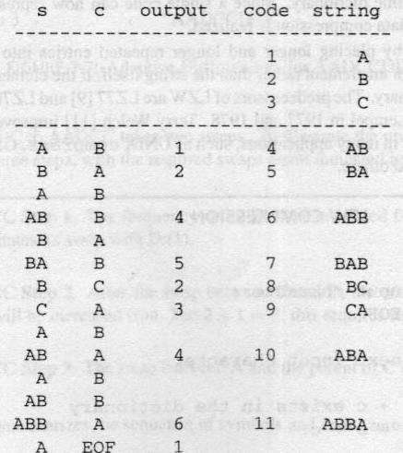

Slide 56
Dictionary-Based Coding(4)
Algoritma Dekompresi:
BEGIN
S = NULL;
while not EOF
{
K = NEXT INPUT CODE;
Entry = dictionary entry for K;
Ouput entry;
if(s != NULL)
add string s + entry[0] to dictionary with new code
S = Entry;
}
END

Slide 57
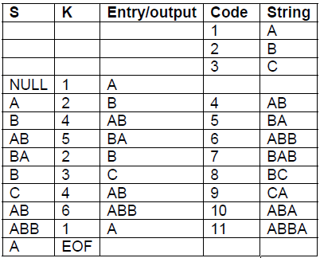
Dictionary-Based Coding(5)
Contoh Dekompresi
Input : 1 2 4 5 2 3 4 6 1
Hasil Dekode: ABABBABCABABBA

Slide 58
Aplikasi Kompresi(1)
ZIP File Format
Ditemukan oleh Phil Katz untuk program PKZIP kemudian dikembangkan untuk WinZip, WinRAR, 7-Zip.
Berekstensi *.zip dan MIME application/zip
Dapat menggabungkan dan mengkompresi beberapa file sekaligus menggunakan bermacam-macam algoritma, namun paling umum menggunakan Katz’s Deflate Algorithm.

Slide 59
Aplikasi Kompresi(2)
Beberapa metode Zip:
Shrinking : merupakan metode variasi dari LZW
Reducing : merupakan metode yang mengkombinasikan metode same byte sequence based dan probability based encoding.
Imploding : menggunakan metode byte sequence based dan Shannon-Fano encoding.
Deflate : menggunakan LZW
Bzip2, dan lain-lain
Aplikasi: WinZip oleh Nico-Mak Computing

Slide 60
Aplikasi Kompresi(3)
RAR File
Ditemukan oleh Eugene Roshal, sehingga RAR merupakan singkatan dari Roshal Archive pada 10 Maret 1972 di Rusia.
Berekstensi .rar dan MIME application/x-rar-compressed
Proses kompresi lebih lambat dari ZIP tapi ukuran file hasil kompresi lebih kecil.
Aplikasi: WinRAR yang mampu menangani RAR dan ZIP, mendukung volume split, enkripsi AES.

Slide 61
Latihan
Jika terdapat dictionary sederhana awalnya 3 karakter dengan code berikut:
Jika terdapat input string CAABBACABAB lakukan kompresi dengan algoritma LZW
Code | String
1 | A
2 | B
3 | C

Slide 62
Penutup
Ada Pertanyaan?
Terima Kasih

